Slide 1
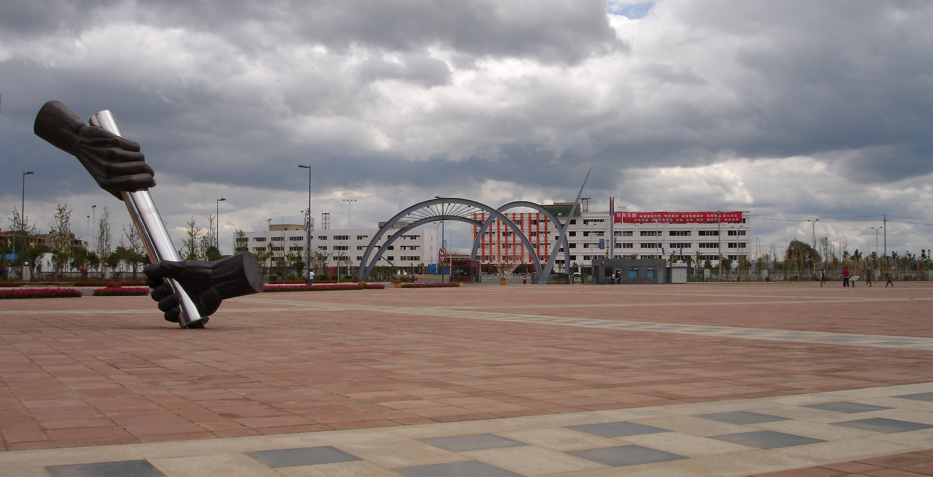
昆明新亚洲试驾场地
昆明新亚洲试驾场地位于昆明东南新城市中心区的新昆洛公路和广福路交汇处，净用地约2000亩，总建筑面积约200万平方米。

Slide 2
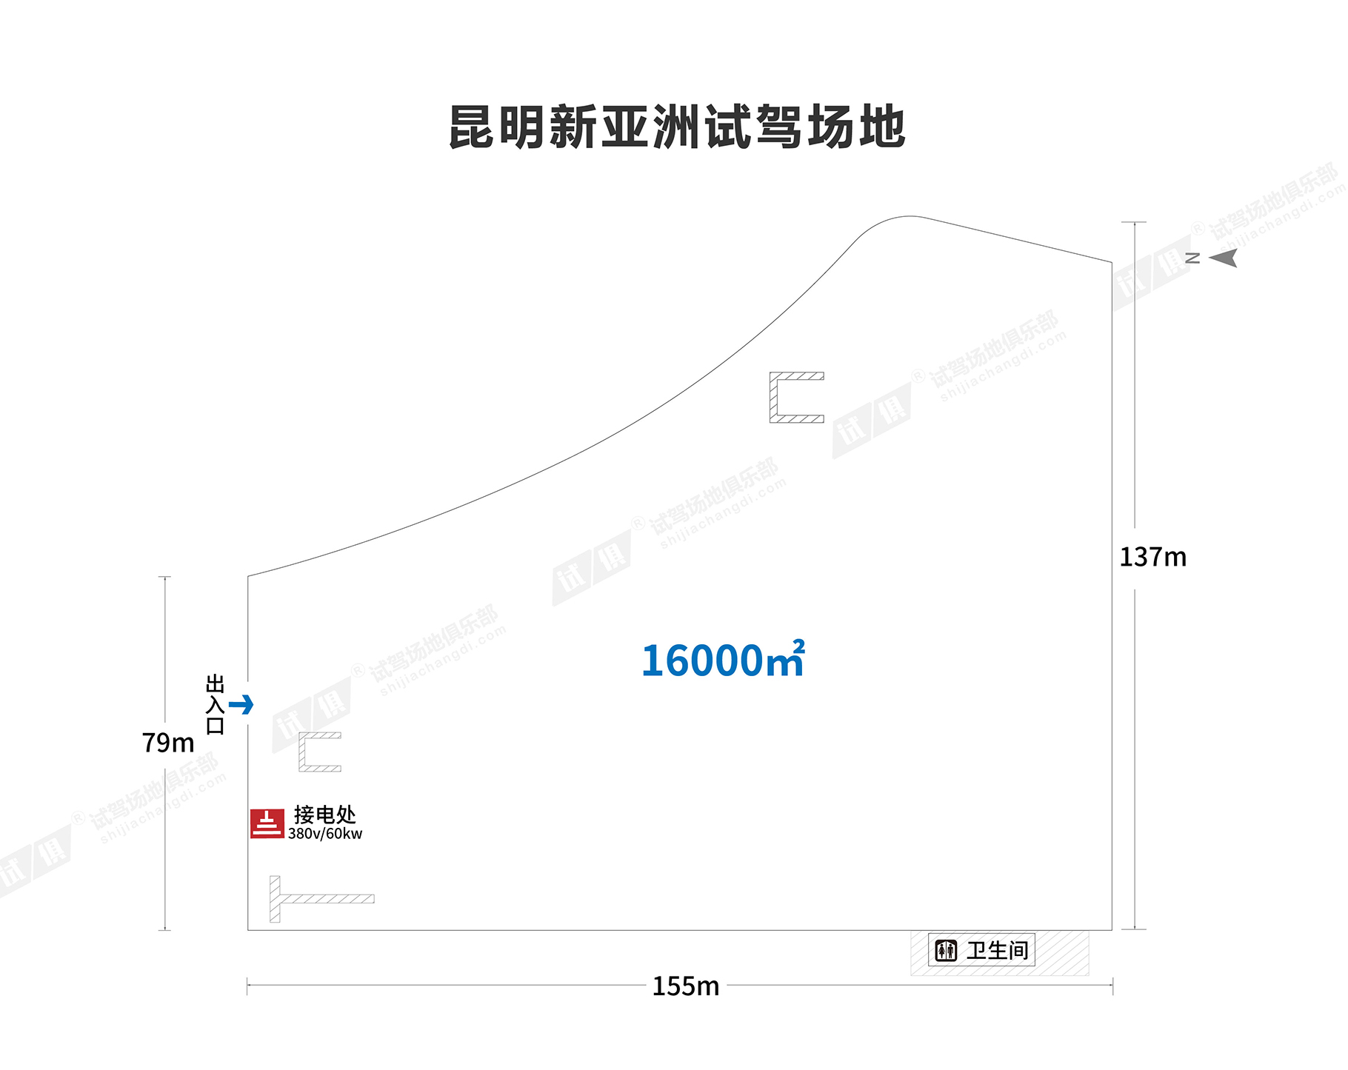
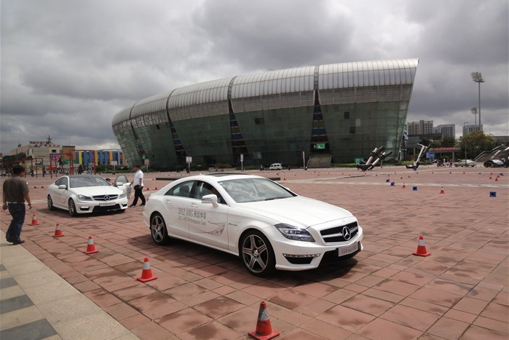
场地费用：4万/天
场地面积：长155m 宽137m 最短79m 总面积16000㎡ 方砖场地 全封闭
供电供水：380V/60kw 不方便接水 固定洗手间
配套设施：停车位

Slide 3
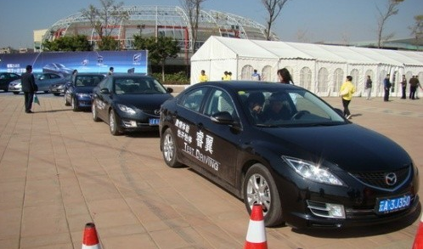
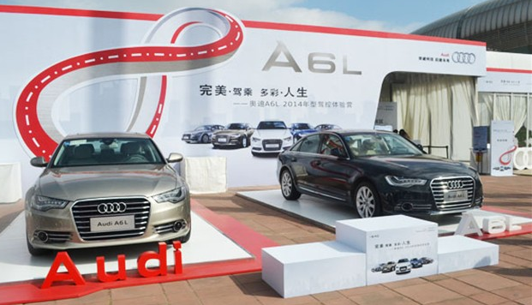
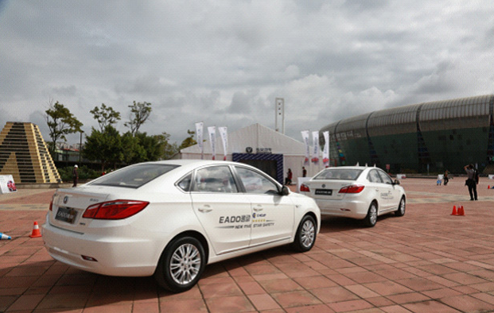
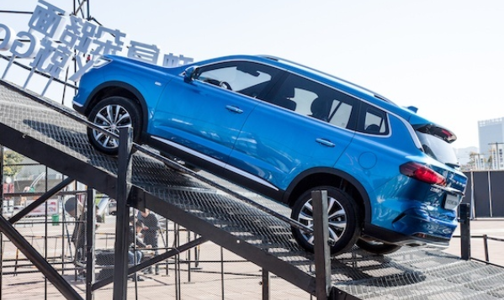
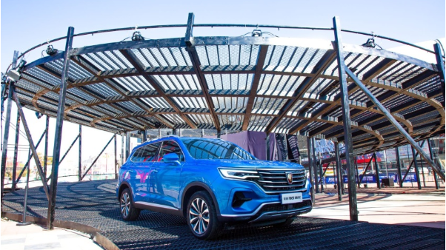
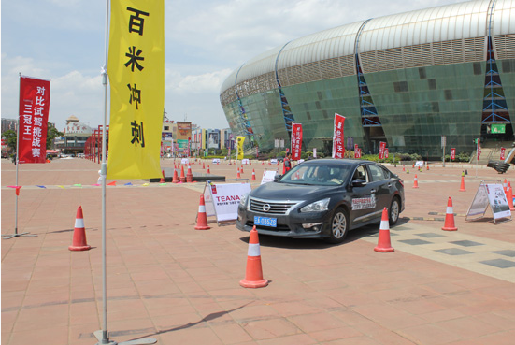
马自达睿翼试驾会
奥迪A6驾控体验营
长安逸动安全体验营
荣威RX5 MAX试驾会
荣威RX5 MAX试驾会
新世代天籁试驾会

